Slide 1
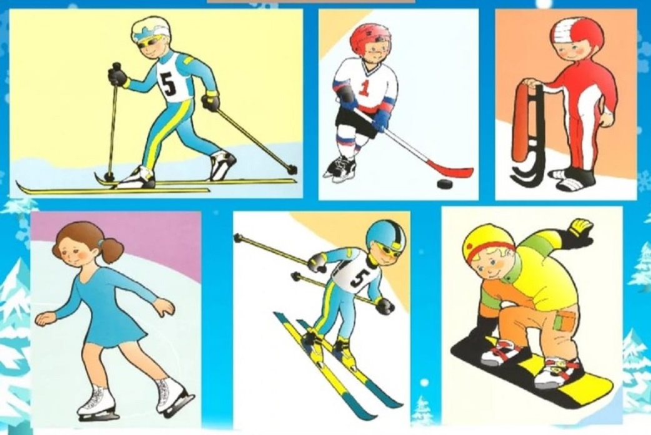
ВИДЫ СПОРТА
Подготовила воспитатель
МБДОУ Аннинский д/с ОРВ «Росток»
Кретова Екатерина Валерьевна

Slide 2
Цель: Формирование интереса и ценностного отношения к занятиям физической культурой и спортом.
Задачи:
-закрепить у детей представление о здоровом образе жизни;
-развивать двигательные качества: ловкость, быстроту, сноровку и выносливость;
-познакомить детей с различными видами спорта.

Slide 5
Волейбол
Волейбо́л — вид спорта командная спортивная игра, в процессе которой две команды соревнуются на специальной площадке, разделённой сеткой, стремясь направить мяч на сторону соперника таким образом, чтобы он приземлился на площадке противника, либо чтобы игрок защищающейся команды допустил ошибку.

Slide 6
Теннис
Те́ннис — вид спорта, в котором соперничают либо два игрока («одиночная игра»), либо две команды, состоящие из двух игроков («парная игра»). Задачей соперников —тенниси́ста или тенниси́стки — является при помощи ракеток отправлять мяч на сторону соперника так, чтобы тот не смог его отразить, не более чем после первого падения мяча на игровом поле на половине соперника.

Slide 7
БАСКЕТБОЛ
Баскетбо́л -спортивная командная игра с мячом, в которой мяч забрасывают руками в кольцо соперника.
В баскетбол играют две команды, каждая из которых состоит из пяти полевых игроков (замены не ограничены). Цель каждой команды — забросить мяч в кольцо с сеткой (корзину) соперника и помешать другой команде завладеть мячом и забросить его в свою корзину.

Slide 8
ФУТБОЛ
Футбо́л — командный вид спорта, в котором целью является забить мяч в ворота соперника ногами или другими частями тела (кроме рук) большее количество раз, чем команда соперника.

Slide 9
ПЛАВАНИЕ
Пла́вание — вид спорт или спортивная дисциплина, заключающаяся в преодолении вплавь за наименьшее время различных дистанций. При этом в подводном положении по действующим ныне правилам разрешается проплыть не более 15 м после старта или поворота (в плавании брассом подобное ограничение сформулировано по-другому); скоростные виды подводного плавания относятся не к плаванию, а к подводному спорту.

Slide 10
ШАХМАТЫ
Ша́хматы — настольная логическая игра со специальными фигурами на 64-клеточной доске для двух соперников, сочетающая в себе элементы искусства (в том числе в части шахматной композиции), науки и спорта.

Slide 11
БОКС
Бокс-контактный вид спорта, единоборство, в котором спортсмены наносят друг другу удары кулаками обычно в специальных перчатках. Рефери контролирует бой, который длится до 12 раундов.

Slide 13
ХОККЕЙ
Хокке́й — семейство игр на ледовой, пластиковой, деревянной или травяной площадке, в котором две команды стараются поразить (мячом или шайбой) цель — ворота противника, используя клюшки. В каждой команде есть один вратарь, который защищает ворота своей команды, и несколько полевых игроков. Существует много видов хоккея, такие как хоккей с шайбой, хоккей с мячом, хоккей на траве и другие.

Slide 14
БИАТЛОН
Биатлон-вид спорта, сочетающий лыжные гонки со стрельбой из винтовки.

Slide 15
БОБСЛЕЙ
Бобслей (означает скоростной спуск на специальных санях) – это спортивные соревнования на санях-бобах с управлением, для определенного количества человек, используются ледяные спуски с очень крутыми виражами.

Slide 16
САННЫЙ СПОРТ
Санный спорт - это спуск на скорость по склону, покрытому снегом или льдом, на санях различной конструкции: одноместных, двухместных, четырехместных.

Slide 17
СНОУБОРД
Сноуборд - вид спорта, заключающийся в спуске с заснеженных склонов и гор на специальном снаряде – сноуборде.

Slide 18
ФИГУРНОЕ КАТАНИЕ
Фигурное катание - конькобежный вид спорта, относится к сложно координационным видам спорта. Основная идея заключается в передвижении спортсмена или пары спортсменов на коньках по льду с переменами направления скольжения и выполнении дополнительных элементов под музыку.

Slide 19
ЛЫЖНЫЙ СПОРТ
Лыжный спорт — это совокупность различных видов зимнего спорта, в соревнованиях по которым спортсмены используют лыжи. Включает в себя гонки на лыжах на различные дистанции.

